Slide 1
추천알고리즘
콘텐츠 기반
협업 필터링
시퀀셜 기반
세션 기반

Slide 2
추천 시스템이란?
사용자에게 상품을 제안하는 기술
어떤 사용자에게 어떤 상품을 어떻게 추천할지..?
- USER
- ITEM
- TECH

Slide 3
추천 시스템이란?
사용자의 관심사를 추천 해주는 것
몰랐던 새로운 분야를 추천 해주는 것

Slide 4
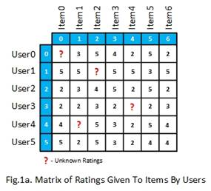
추천 시스템의 주요 문제
Rating Prediction : User-Item pair Matrix Rating
빈칸 예측 문제

Slide 5
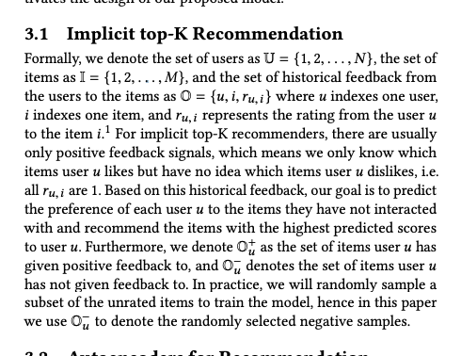

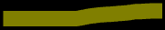
추천 시스템의 주요 문제
Top K recommendation Prob
Rating 자체를 예측하는 것이 중요한게 아니라
K개의 상품을 추천하는게 유의미한 테스크

Slide 6
Rating Prediction :
평점
Explicit feedback
Continuous rating 1 ~ 10
Interval-based rating 1, 2, 3, 4, 5
Ordinal rating : Not like, no idea, like (카테고리)
Binary rating ( 긍정 , 부정)
명확하게 구매한 데이터에 대한 평점을 정확하게 넣는 경우
(명백하게 점수가 있다)
Implicit feedback
Unary rating : 구매, 관심 상품 등록, 페이지 방문, 좋아요!
부정적인 신호를 파악 할수 없다
구매를 했지만 평점을 안 넣은 경우
(구매했다 안했다 정도만 있다)

Slide 7
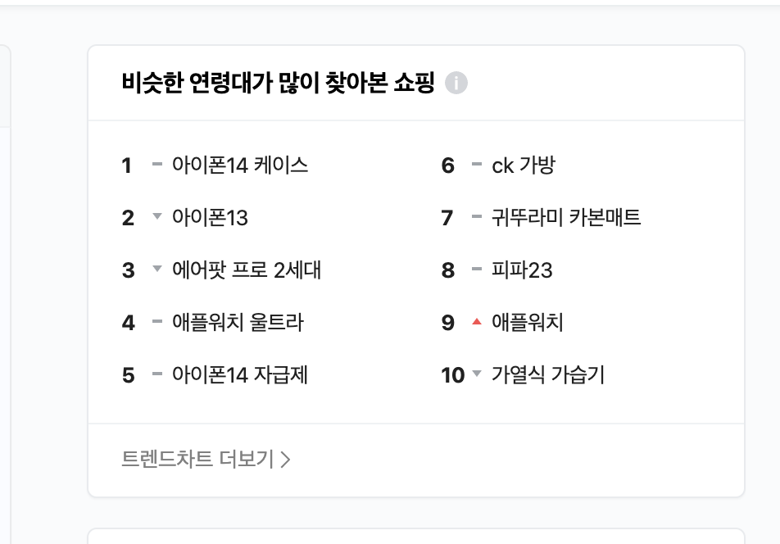
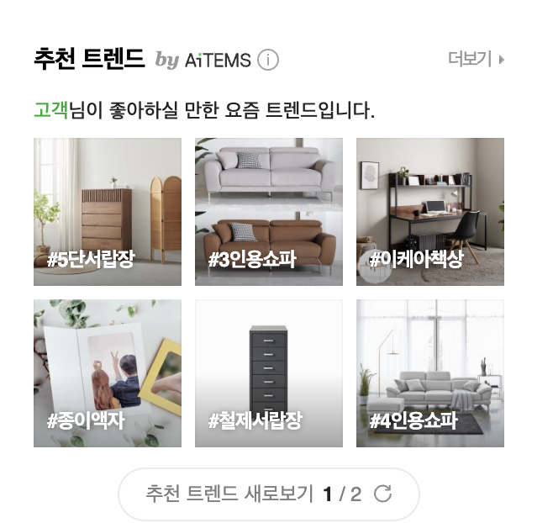
네이버 - 다른 사람들이 같이 본 상품 추천 (협업 필터링)

Slide 8
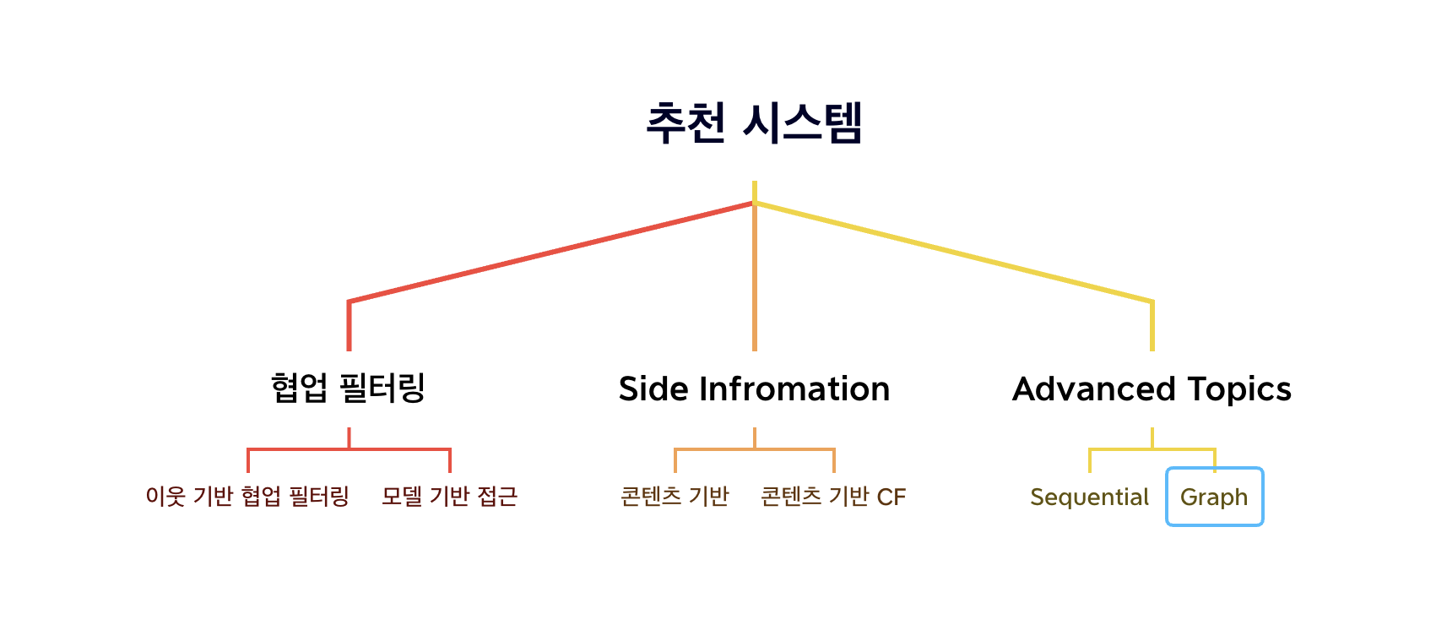

Slide 9
추천 시스템의 시작 - Apriori(연관 분석)
넷플릭스 추천 대회 (SVD)
SPARK를 이용한 Matrix Factorization, FP-Groth
딥러닝을 이용한 추천 시스팀
Item2vec, Doc2vec
협업 필터링 + 딥러닝
유튜브 추천
개인화 추천 시스템
Facorization Machine
Hierachical RNN
강화학습 + Re raking

Slide 10
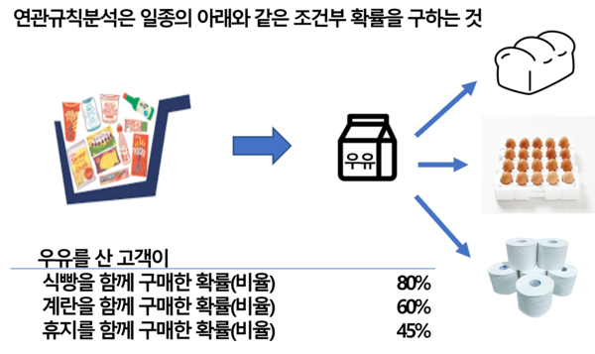
연관 분석 (Association Analysis)
룰 기반 모델
상품과 상품 사이 어떤 연관이 있는지 찾는 알고리즘
연관이란? (규칙 찾기)
얼마나 같이 구매 되는가
A를 산사람은 B아이템을 구매하는가?

Slide 11
연관 분석
연관이라는 평가를 위해 평가
지지도
- support(A) = P(A) -> A 상품을 구매할 확률
신뢰도
Confidence(A->B) : A를 구매했을떄 B를 구매할 확률
향상도
A 구매와 B 구매가 서로 독립일때 두사건이 동시에 얼마나 발생하는지 비교
서로 독립인 여부를 확인 가능함
서로 독립이다 P(A) * P(B) = P(A,B)
Lift(A->B) = P(A,B)/ P(A) * P(B)

Slide 12
연관 분석 규칙 생성
가능한 모든 경우의 수를 탐색
지지도, 신뢰도, 향상도가 높은 규칙을 찾아내는 방식
상품 4개일 때, 전체 경우의 수는
한개씩 구할 확률 4C1
두개씩 4C2
세개씩 4C3
4개씩 4C4
전체 경우의 수 : 4 + 6 + 4 + 1 = 15

Slide 13
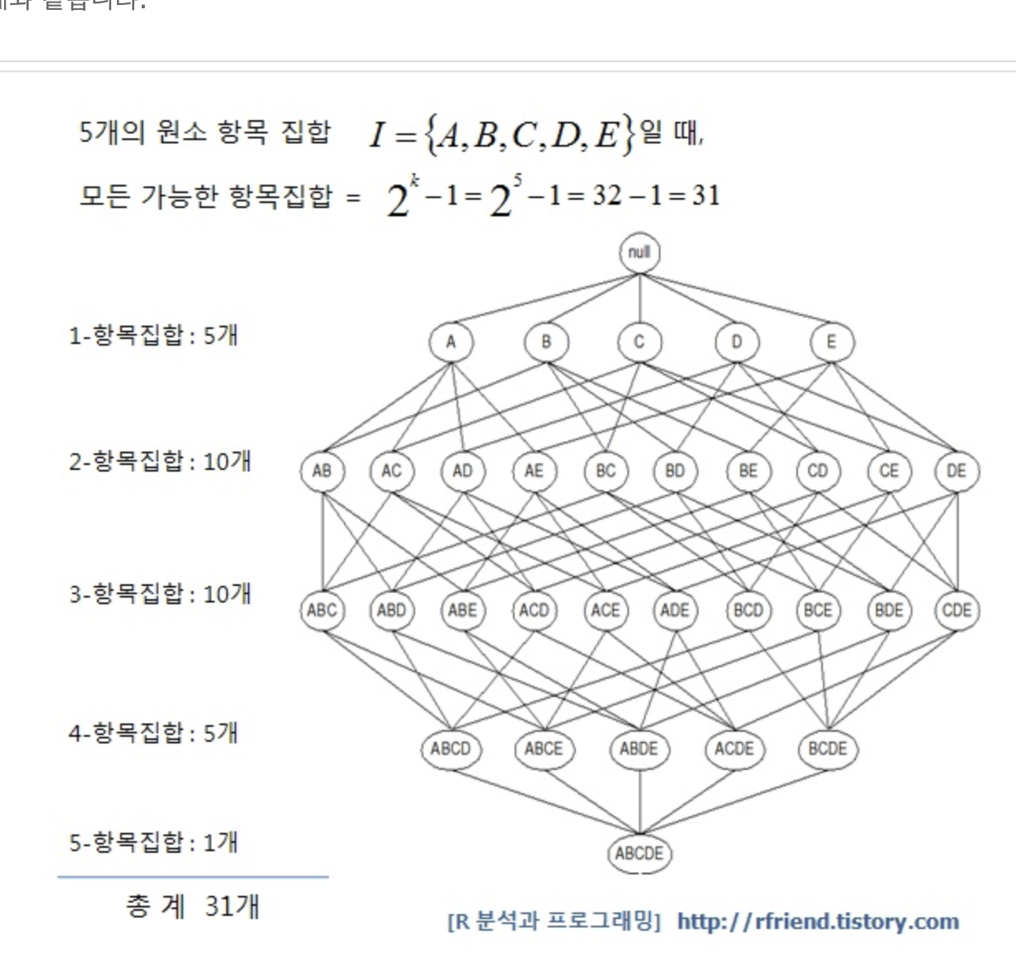
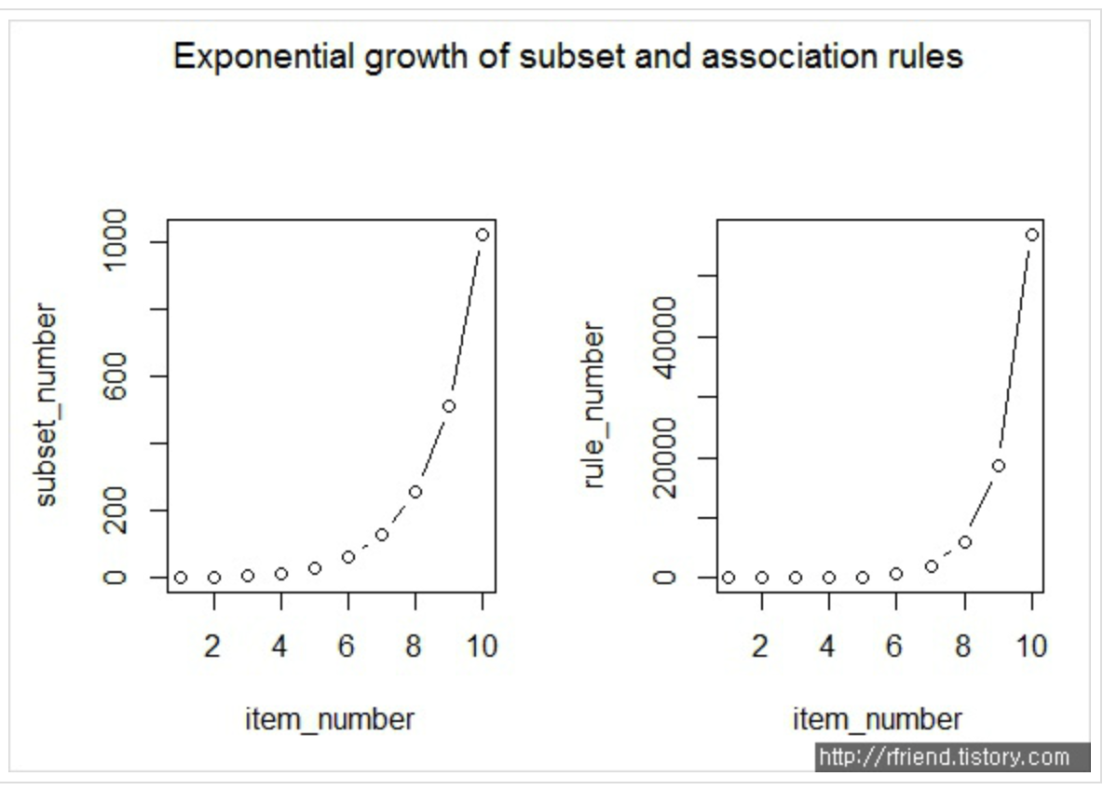
연관 분석의 문제점
아이템 증가로 인한 규칙의 수 증가가 기하급수 적으로 일어남

Slide 14
연관 분석의 해결사! Apriori
아이템셋의 증가를 줄이기 위한 방법
빈번한 아이템 셋은 하위 아이템 셋 또한 빈번 할 것이라는 명제를 가짐
빈번하지 않은 아이템 셋은 하위 아이템셋도 도 비번 하지 않을것
대우 명제를 이용하여서 아이템 셋 증가를 줄이는 방법

Slide 15
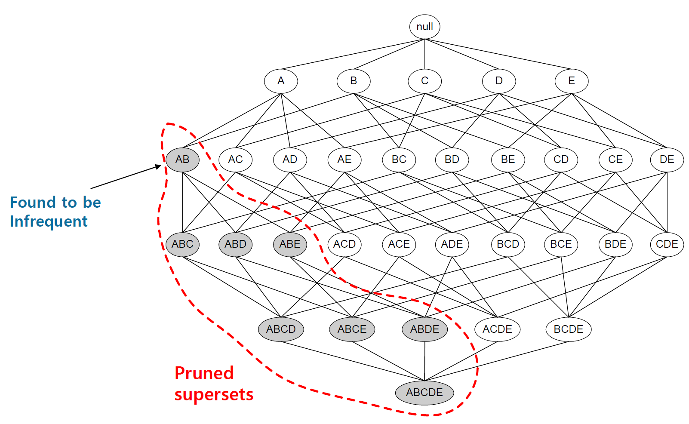
Apriori Algorithm

Slide 16
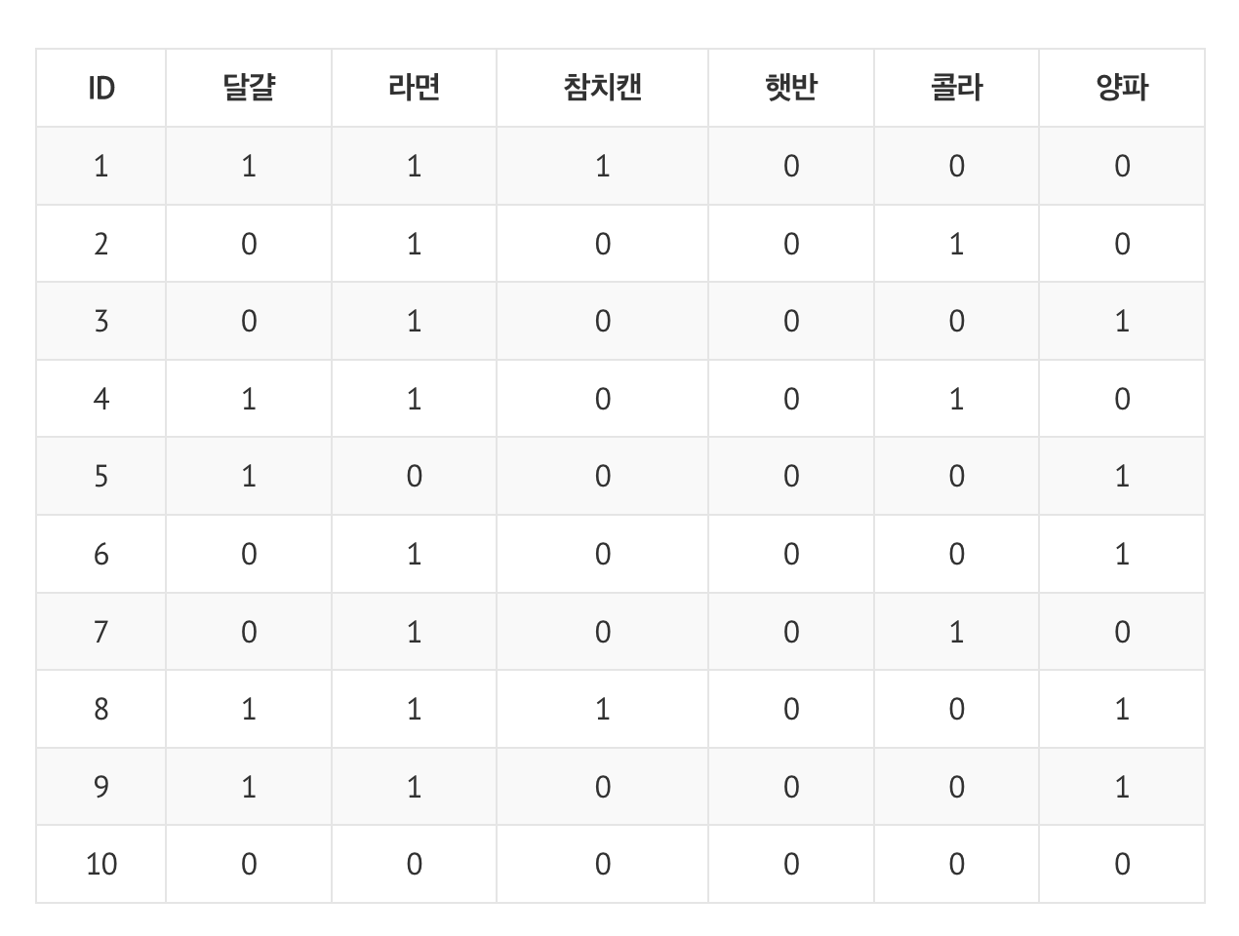
Apriori 적용 예시 (implicit Feedback)
# step 1
6개의 단일 항목 집단 생성
(one-item frequent set)
단일 항목 집단에서 최소 지지도 이상 항목만 선택 (0.5)
예시
달걀은 support 가 0.5
# step 2
선택된 항목만 대상으로 2개 항목 집단 생성
최소 지지도 이상 항목만 선택
예시
라면, 달걀은 support 가 0.4
# 모든 k개의 k-item frequent set 생성할 떄 까지 반복
- 위에서 살아 남은 항목들의 Confidence, Lift를 이용해서 추천
# support 말고 다른 lift 라던지 confidence를 이용해서도 가능

Slide 17

Apriori 장점 단점
원리 간단, 사용자 쉽게 이해 가능
연관성을 가진 구매 패턴 찾기 가능
데이터가 큰 경우 (item이 많으면) 연산량이 많음
실제 적용시 많은 연관 상품들이 나타나는 단점도 존재

Slide 18

컨텐츠 기반 추천

Slide 19
컨텐츠 기반 추천
정의
사용자가 이전에 구매한 상품 중 좋아하는 상품 들과
유사한 상품들을 추천 하는 방법
사용자가 소비한 TEXT 또는 IMAGE와 유사한 벡터 상품 추천
어떻게 벡터하는지 유사한지 파악이 핵심

Slide 20
콘텐츠를 어떻게 벡터화 하는지
TF-IDF
특정 문서에서 특정 단어가 얼마나 자주 나오는지 단어 빈도(TF)
전체 문서에서 특정 단어가 자주 등장하는지를 의미하는 DF(역문서 빈도)
위 두 수치를 이용 다른 문서에는 등장 하지 않지만 특정 문서에만 자주 등장하는 단어를 찾아 문서 내 가중치 계산 하는 방법

Slide 21
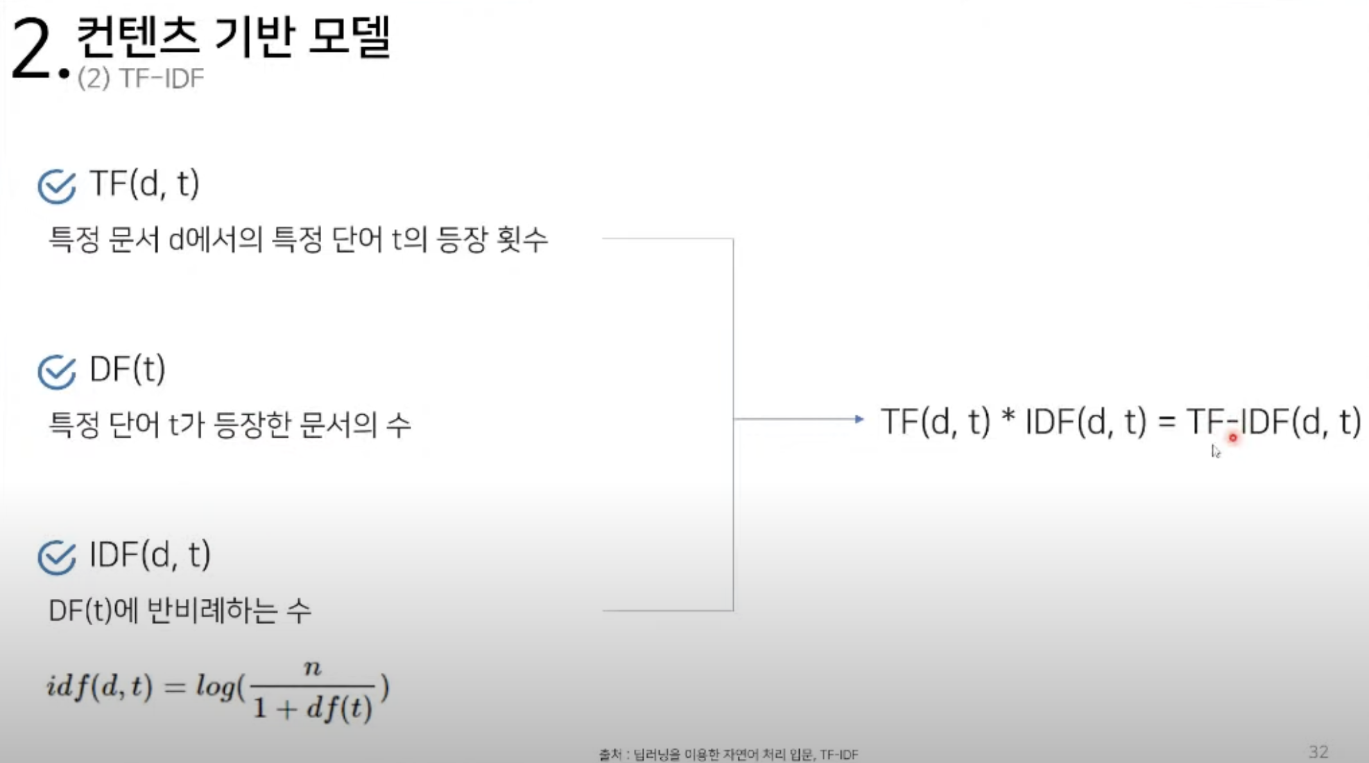

Slide 22
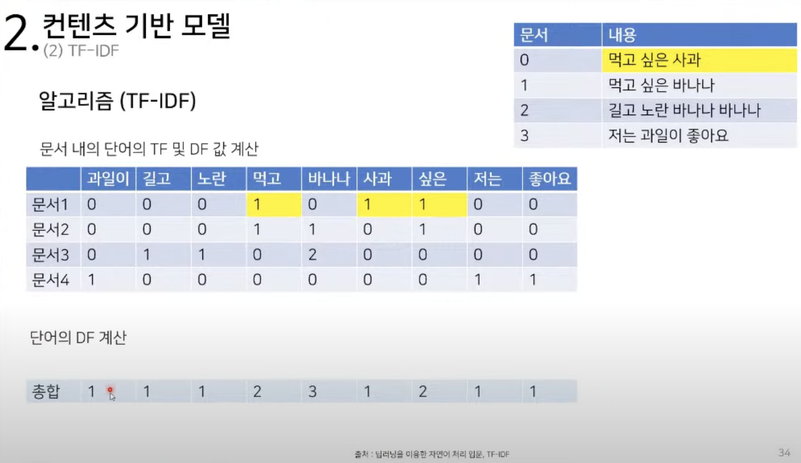

Slide 23
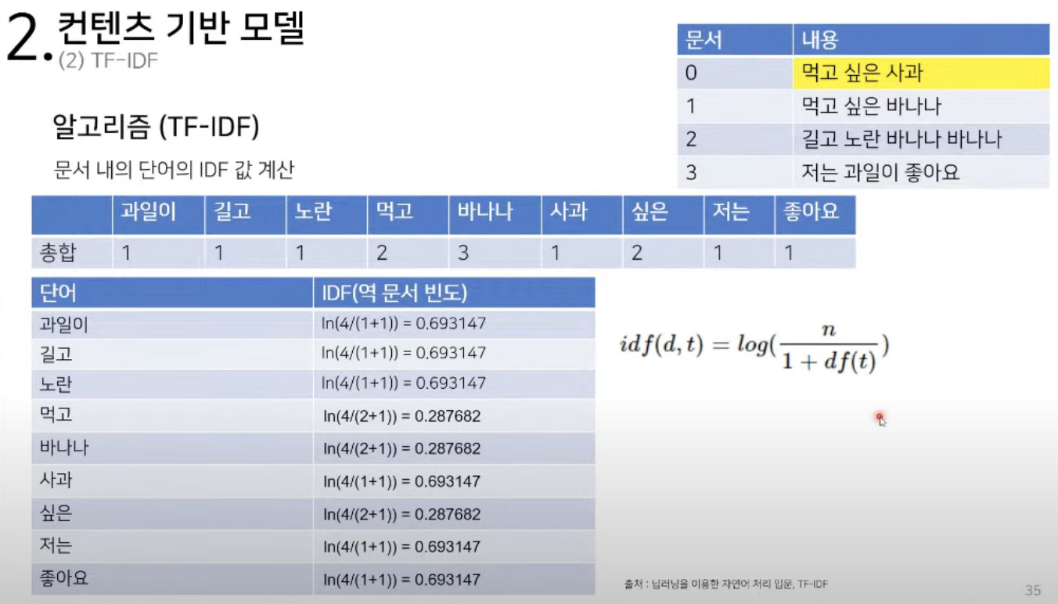

Slide 24
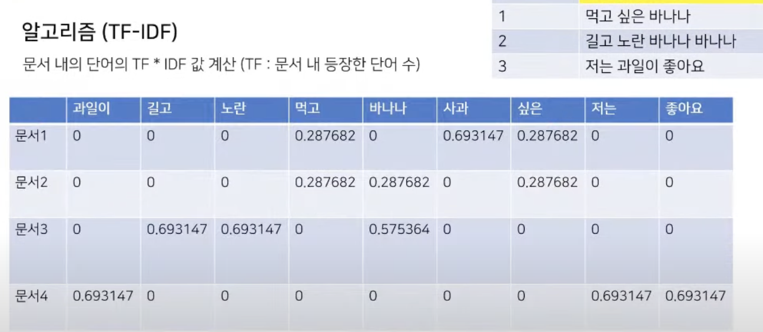
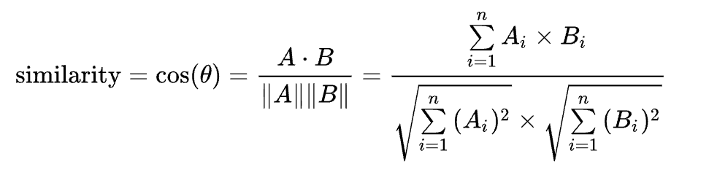
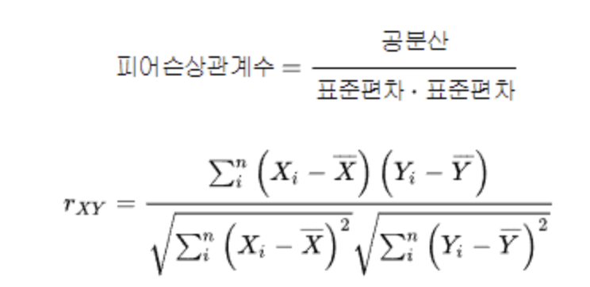
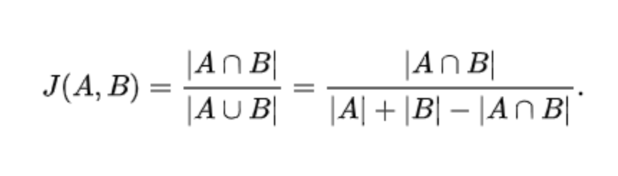

Slide 25
TF – IDF 장 단점
직관적인 해석이 가능함
대규모 말뭉치를 다룰 때 메모리 문제 발생
높은 차원을 가지고
Sparse 메트릭스 형태이기 때문

Slide 26
Word2VEC
임베딩을 만들때 단어간의 유사도 기반으로
단어를 벡터로 바꿔주는 임베딩 방법론
원핫벡터 형태의 sparse matrix의 단점을 해소하고자
저차원 공간에 벡터로 매핑하는 것이 특징
Word2Vec의 명제는
비슷한 위치에 등장하는 단어는 비슷한 의미를 가진다

Slide 27
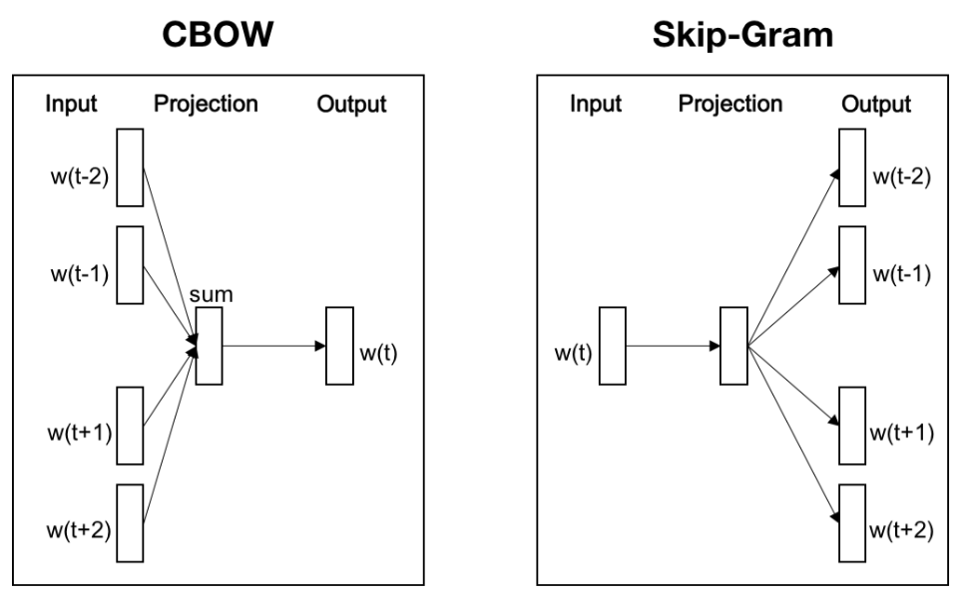
WORD2VEC
주변 단어, 중심단어, 윈도우 크기
CBOW
주변에 있는 단어를 가지고 중간의 단어 예측하는 방법
Skip-gram
중간에 있는 단어로 주변 단어를 예측하는 방법

Slide 28
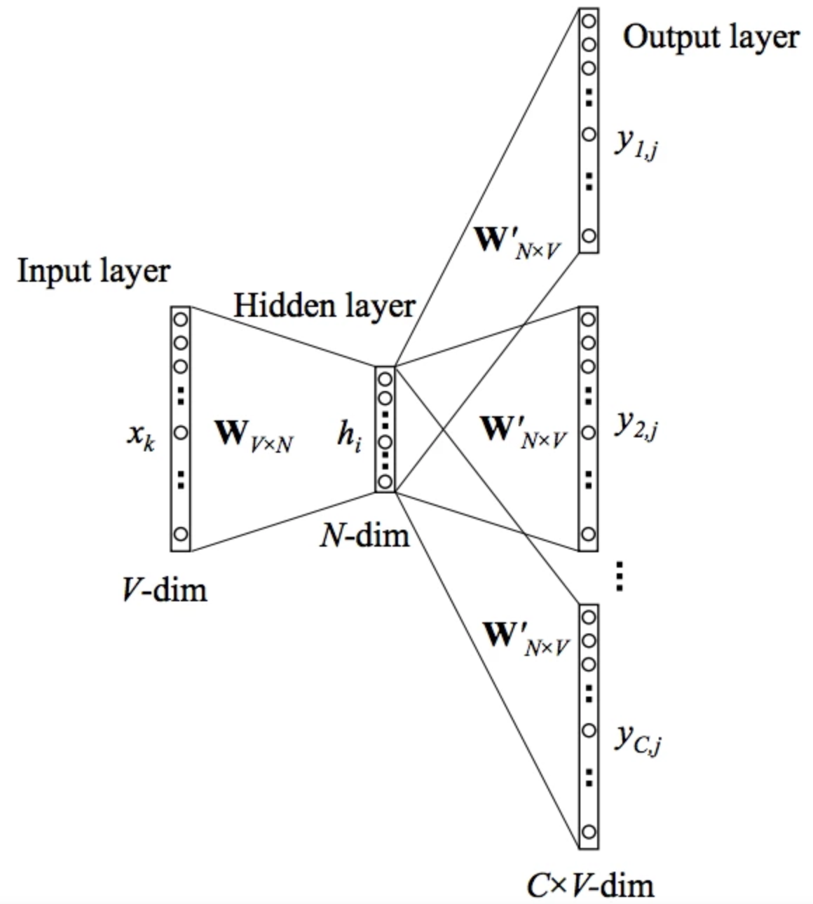
WORD2VEC

Slide 29
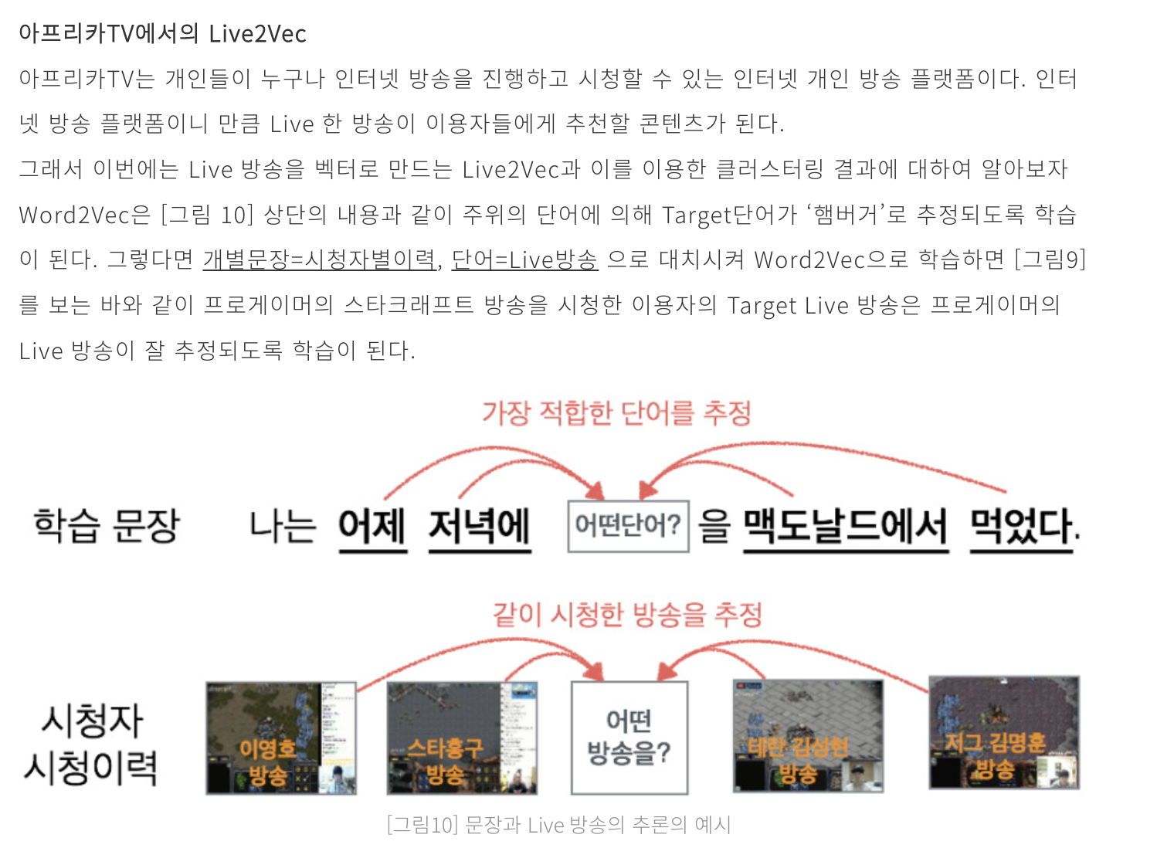

Slide 30

협업 필터링

Slide 31
협업 필터링
사용자의 구매 패턴이나 평점을 보고
다른 사람들의 구매 패턴, 평점을 통하여 추천하는 방법
추가적 사용자 개인 정보, 아이템 정보가 없어도 추천 가능
Netflix Prize Competition 우승 알고리즘이기도 함
방법
최근점 이웃 기반
잠재요인 기반

Slide 32
협업 필터링
Neighborhood based collaborative Filtering
메노리 기반 알고리즘 초기 협업 필터링
User based collaborative filtering
사용자 구매 패턴 (점수) 와 유사한 사용자를 찾아 추천 리스트 생성
Item based collaborative filtering
특정 사용자가 준 점수 간의 유사한 상품을 찾아서 추천 리스트 생성

Slide 33
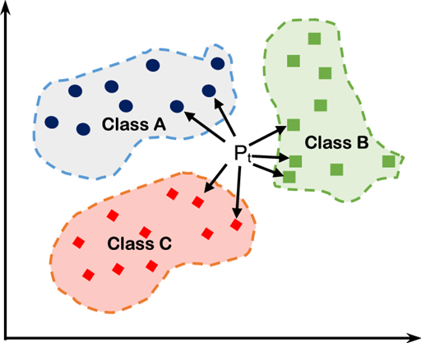
KNN 협업 필터링

Slide 34
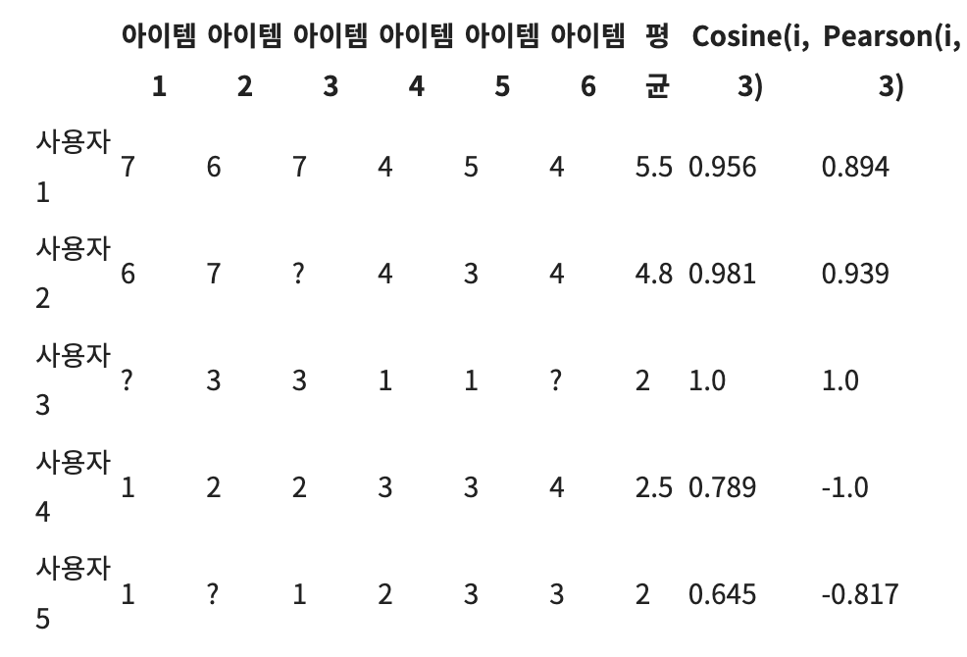
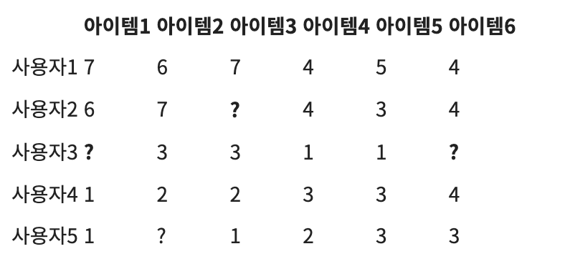
USER BASED 협업 필터링
유저 평점등 Explicit Feedback 데이터가 있다고 하면
? 부분을 채우기 위해 1 부터 5번까지 유사도를 계산 한다
사용자 3번의 ?를 사용자 1과 2의 평점의 평균으로 채운다

Slide 35
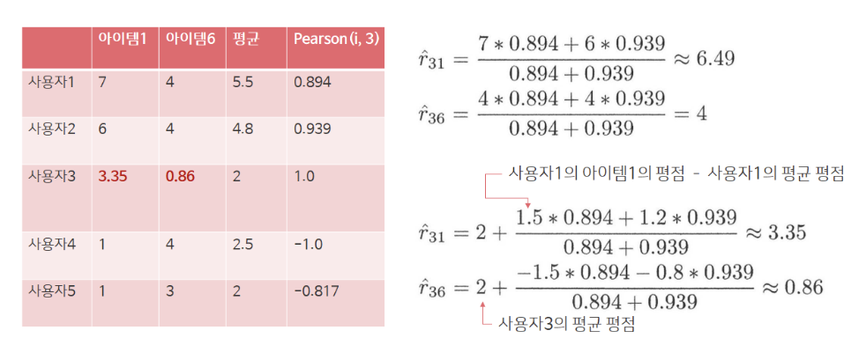
USER BASED 협업 필터링
사용자가 평균 점수를 너무 높게 주거나 낮게 주는 평향이 발생시 수정된 평점을 사용한다

Slide 36
USER BASED 협업 필터링 장단점
직관적인 방법, 디버그가 쉽다
메모리가 문제..
아무도 평가하지 않은 신규 항목
처음 들어오는 유저에 대한 콜드 스타트 문제가 생김 ( 등급 예측 불가)

Slide 37
협업 필터링 (Latent Factor Collaborative)
잠재 요인 협업 필터링은
Rating Matrix에 빈 공간을 채우기 위해
사용자와 상품을 잘 표현 하는 차원을 찾는 방법
행렬 분해(SGD) 추천 시스템에서 잘 사용 되는 협업 필터링

Slide 38
